Slide 1
1H8S勉強会説明
２０２１年２月１２日
黄蔚菁

Slide 2
勉強会目的
部員のスキルアップ
部内のコミュニケーションを促進する
ビジネスチャンスを広げる

Slide 3
勉強会のテーマと日程
主催者 | テーマ | 開催日程
黄蔚菁 | RPA Robotic Process Automation | 第１、３木曜日 19:00-20:30（休憩10分） 初回：2月18日（木）
渡部義隆 | PM Project Management：プロジェクト管理 | 第１、３水曜日 19:00-20:30（休憩10分） 初回：2月17日（水）
渡部格 | TOC Theory Of Constraints：制約条件の理論 | 第２、４木曜日 19:00-20:30（休憩10分） 初回：2月25日（木）
夏目豊和 | JP1 統合システム運用管理 | 第２、４水曜日 19:00-20:30（休憩10分） 初回：2月24日（水）
※開催日が祝日の場合はスキップ

Slide 4
勉強会テーマ紹介 ＲＰＡ（Robotic Process Automation）
ＲＰＡとは「Robotic Process Automation」の略語で、PCなどを用いて行っている一連の作業を自動化できる「ソフトウェアロボット」のことである。本勉強会では、主にUiPathを利用して、ＲＰＡの知識を共有しながら、業務自動化に関する様々な情報を参加者同士で楽しく交換し合える勉強会です。
主催者：黄蔚菁
第１、３木曜日 19:00-20:30（休憩10分）
初回：2月18日（木）

Slide 5
勉強会テーマ紹介 ＰＭ（Project Management：プロジェクト管理）
ディスカッションを中心に管理能力向上の勉強会です。第1回目は、参加者の向上させたい管理能力を確認を行う予定です。
主催者：渡部義隆
第１、３水曜日 19:00-20:30（休憩10分）
初回：2月17日（水）

Slide 6
勉強会テーマ紹介 ＴＯＣ（Theory Of Constraints：制約条件の理論）
プロジェクト管理や設計、プログラミング、私生活等に幅広く使える論理的思考法、TOC(制約条件の理論)について、理論や実践方法を習得し参加者全員の問題解決力を高めることを目的とする勉強会です。
主催者：渡部格
第２、４木曜日 19:00-20:30（休憩10分）
初回：2月25日（木）

Slide 7
勉強会テーマ紹介 ＪＰ１（統合システム運用管理製品）
JP1製品の機能についてジョブ管理、統合監視をメインに説明を行い、使用できる機能の理解や業務活用方法を共有することを目的とする勉強会です。製品としては主に自動化のツールとして幅広く使用され、RPAとの連動などもできます。
主催者：夏目豊和
第２、４水曜日 19:00-20:30（休憩10分）
初回：2月24日（水）

Slide 8
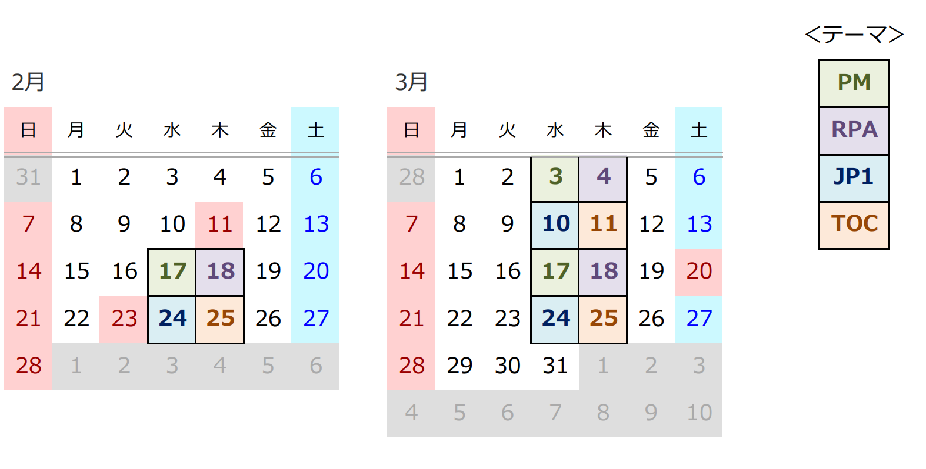
勉強会開催年間スケジュール

Slide 9
参加対象について
1H8S部員（勉強会書籍部費で支給対象）
1H8S部内BP
ベース他部社員
その他（NRI顧客など）

Slide 10
参加者の採点について
出席採点
ZOOM参加時は本名でお願いします。
付加採点
例：宿題、プロジェクト、試験など（勉強会主催者に任せます）
出席採点＋付加採点 → 年末評価時の加点材料となる

Slide 11
資料の共有場所
■資料共有場所
募集要項や講義などの勉強会関連マスタ資料
Teams：勉強会／各テーマフォルダ配下
宿題／プロジェクト／試験の配置場所
主催者より別途連携する

Slide 12
主催者連絡先
主催者 | テーマ | ベースメール
黄蔚菁 | RPA Robotic Process Automation | huangweijing@basenet.nri.co.jp
渡部義隆 | PM Project Management：プロジェクト管理 | watanabe@basenet.co.jp
渡部格 | TOC Theory Of Constraints：制約条件の理論 | kk_watanabe@basenet.co.jp
夏目豊和 | JP1 統合システム運用管理 | natsume@basenet.co.jp
所属、氏名と参加する旨を上記の連絡先に送ってください！
皆さんのお申込みをお待ちしております。（複数参加可）

